Slide 1
RAČUNARSKA INTELIGENCIJA
Prostorno-vremenska analiza i predikcija
indeksa kvaliteta vazduha u Srbiji
Teodora Aleksić SV7/2023 i Lenka Nikolić SV16/2023

Slide 2
Isti zadatak, četiri pristupa
Aerozagađenje u srpskim gradovima redovno prelazi bezbedne granice. Cilj projekta jeste pomak od reaktivnog praćenja ka proaktivnoj predikciji odnosno prognoza PM2.5 koncentracije 24 sata unapred kao osnova za sisteme ranog upozoravanja.
KNN
LSTM
XGBoost
LightGBM
Analogija K najsličnijih istorijskih primera
Rekurentna neuronska mreža sa memorijskim kapijama
Gradijentni busting, level-wise rast stabala
Gradijentni busting, leaf-wise rast stabala
Svi modeli koriste isti hronološki train / val / test split (70 / 20 / 10%) i isti test period
2

Slide 3
XGBoost i LightGBM: gradijentni busting
Oba modela grade niz stabala odlučivanja i svako naredno stablo ispravlja greške prethodnog. Razlikuju se po strategiji rasta stabla: XGBoost raste nivo-po-nivo, LightGBM raste list-po-list, što ga čini bržim na velikim skupovima podataka.
Hiperparametri (podrazumevani)
Isti feature set kao KNN sirovi polutanti, vremenski atributi, bliski i daleki lagovi, rolling statistike, konzistentnost pipeline-a.
XGBoost
500 stabala, dubina 6, learning rate 0.05, subsample 0.8
GridSearchCV + TimeSeriesSplit pretraga n_estimators, max_depth/num_leaves, learning_rate, subsample.
LightGBM
1000 stabala, 63 lista, learning rate 0.05, subsample 0.8
Early stopping trening se zaustavlja kad validacioni skup prestane da se poboljšava, sprečava overfitting.
9

Slide 4
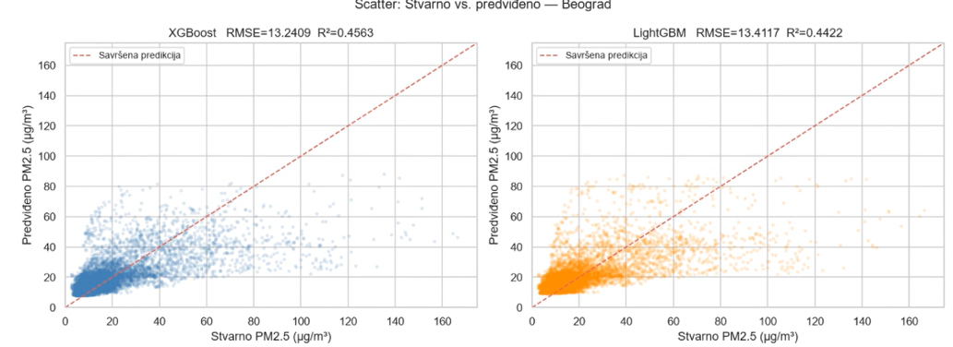
Rezultati na test skupu za Beograd
13.2409
0.4563
XGBoost RMSE (μg/m³)
XGBoost R²
13.4117
0.4422
LightGBM RMSE (μg/m³)
LightGBM R²
XGBoost je neznatno precizniji od LightGBM-a na ovom gradu. Level-wise rast stabla daje malu prednost u tačnosti, iako je LightGBM brži za trening na svih 28 gradova.
Stvarno vs. predviđeno, test skup (jun 2025 – jun 2026)
10

Slide 5
Provera van uzorka, 6. jun 2026.
Iste ključne gradove predviđaju i XGBoost/LightGBM modeli, na osnovu poslednjih 48h podataka i porede ih sa stvarno izmerenim vrednostima tog dana.
Grad | XGBoost predikcija | LightGBM predikcija | Stvarno (6.6.2026)
Beograd | 9.67 | 10.55 | 13.73
Bor | 7.46 | 7.39 | 12.75
Kopaonik | 6.92 | 6.77 | 11.90
Kostolac | 10.29 | 10.05 | 12.30
Niš | 9.71 | 9.64 | 14.53
Novi Sad | 8.08 | 8.24 | 10.62
Smederevo | 9.55 | 10.19 | 14.98
Valjevo | 9.53 | 8.75 | 15.97
11

Slide 6
KNN: Analogija K najsličnijih istorijskih primera
Za svaki trenutak, model pronalazi K istorijski najsličnijih situacija (po koncentraciji zagađivača i vremenskim obeležjima) i kao predikciju vraća njihovu težinsku sredinu.
Struktura feature seta
Sirovi polutanti
6 (PM2.5, PM10, CO, SO₂, O₃, NO₂)
Sužen skup atributa od 117 na ~40, analiza važnosti pokazala je da previše sličnih lagova šteti tačnosti (curse of dimensionality).
Temporalni atributi
sat, mesec, dan, grejna sezona
Hiperparametri traženi pretragom GridSearchCV sa TimeSeriesSplit biraju K i način težinjenja suseda, poštujući hronologiju.
Bliski lagovi
1h, 2h, 3h, 6h, 12h
Daleki lagovi
Rezultat pretrage K = 150, weights = distance.
22–25h i 46–48h (dnevni ciklus)
Rolling statistike
prosek / std / max, 12h i 24h
3

Slide 7
LSTM: sekvencijalno pamćenje
Umesto tabelarnog zapisa, LSTM posmatra prethodnih 48 sati kao vremensku sekvencu (48 × 16 obeležja) i uči da prepozna obrasce u toj sekvenci.
Ulaz
48×16
LSTM(64)
LSTM(32)
Dense(16)
Izlaz
PM2.5
Dropout 0.2 nakon svakog LSTM sloja što sprečava overfitting
Fiksiran random seed ponovljivost rezultata pri poređenju izmena.
Learning rate 0.0005 + ReduceLROnPlateau sprečava zaglavljivanje treninga u lošem lokalnom minimumu.
EarlyStopping trening staje kad validacioni gubitak prestane da opada.
4

Slide 8
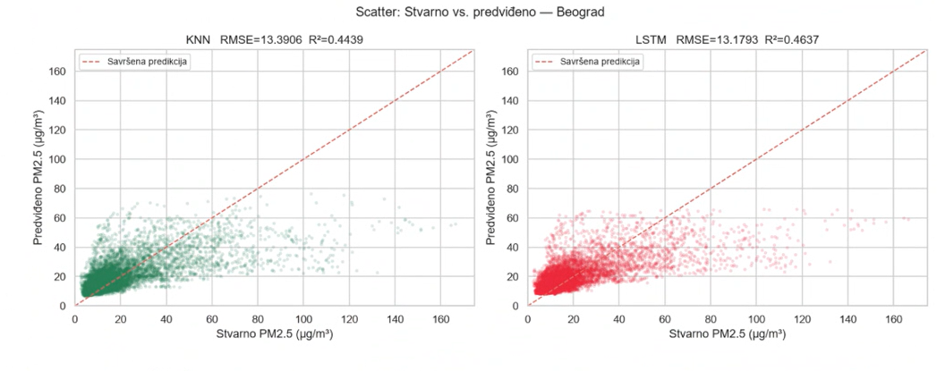
Rezultati na test skupu za Beograd
13.3906
0.4439
KNN RMSE (μg/m³)
KNN R²
13.1793
0.4637
LSTM RMSE (μg/m³)
LSTM R²
LSTM je neznatno precizniji od KNN-a na oba pokazatelja. Modelovanje sekvence daje mali, ali dosledan dobitak u odnosu na analogiju sa pojedinačnim trenucima.
Stvarno vs. predviđeno, test skup (jun 2025–2026)
5

Slide 9
Provera van uzorka, 6. jun 2026.
Na osnovu poslednjih 48h podataka u datasetu, modeli su predvideli PM2.5 za naredni dan u 8 ključnih gradova. Predikcije upoređene sa stvarno izmerenim vrednostima tog dana.
Grad | KNN predikcija | LSTM predikcija | Stvarno (6.6.2026)
Beograd | 10.12 | 10.66 | 13.73
Bor | 8.13 | 6.66 | 12.75
Kopaonik | 6.62 | 6.54 | 11.90
Kostolac | 10.86 | 9.16 | 12.30
Niš | 9.34 | 10.06 | 14.53
Novi Sad | 8.95 | 8.00 | 10.62
Smederevo | 9.86 | 9.83 | 14.98
Valjevo | 7.98 | 7.62 | 15.97
7

Slide 10
Gde modeli greše: ekstremni pikovi
Na scatter graficima sa slajdova 4 i 8, tačke se pri visokim koncentracijama odvajaju ispod linije savršene predikcije pa sva četiri modela sistematski potcenjuju najopasnije epizode zagađenja.
Zašto se ovo dešava?
Model uči isključivo iz istorijskih vrednosti zagađenja. Nagli skokovi PM2.5 su najčešće posledica meteoroloških uslova poput vetra, temperature, padavina, .. koji nisu deo dataseta jer nisu bili dostupni preko istog API-ja.
Ovo je ograničenje dataseta i potvrđeno je time što sva četiri modela (KNN, LSTM, XGBoost, LightGBM) nezavisno dostižu vrlo sličan plafon tačnosti (slajd 11), pa je ovo prfirodna polazna tačka za buduća unapređenja.
6

Slide 11
Poređenje sva četiri modela
Model | RMSE (μg/m³) | MAE (μg/m³) | R²
LSTM | 13.1793 | 8.02589 | 0.4637
XGBoost | 13.2409 | 7.8948 | 0.4563
KNN | 13.3906 | 8.1458 | 0.4439
LightGBM | 13.4117 | 8.0944 | 0.4422
Analiza ekstremnih pikova
Metrike računate isključivo na satima gde je PM2.5 prešao SEPA prag "Veoma zagađen" (90 μg/m³) je direktan odgovor na pitanje specifikacije: koji model najbolje hvata opasne epizode zagađenja, ne samo prosečan dan.
Model koji ovde ima najmanji RMSE je taj koji je praktično najkorisniji za sistem ranog upozoravanja, jer greške u"mirnim" periodima imaju mnogo manje praktične posledice od greške bašonog dana kada je zagađenje opasno po zdravlje. Reč je o LSTM modelu.
Razlika u RMSE između najboljeg i najlošijeg modela je manja od 2% što je snažan pokazatelj da su podaci i feature inženjering dobro urađeni, i da nijedan pristup nije drastično nadmoćan.
12

Slide 12
Šta smo pokazali
4 modela (KNN, LSTM, XGBoost, LightGBM) trenirana i evaluirana na identičnom, hronološki podeljenom test skupu
8 ključnih gradova pokriveno treningom i van-uzorka proverom za 6.6.2026.
AQI klasifikacija predikcija po zvaničnoj SEPA metodologiji, bez dodatnog treniranja
Posebna analiza ponašanja modela tokom ekstremnih pikova zagađenja
Potencijalna unapređenja
Nedostatak meteoroloških podataka (vetar, padavine, temperatura) je granica tačnosti koju dele svi modeli podjednako. Njihovo uključivanje je prirodan sledeći korak.
13

